Slide 1
Árboles de decisión

Slide 2
Arboles de decisión
¿Para qué se usan?
Industria del seguro
Credit scoring
Sector retail
Detección de fraude y churn YER
Bolsones de agua en oleoducto Puesto Hernández

Slide 3
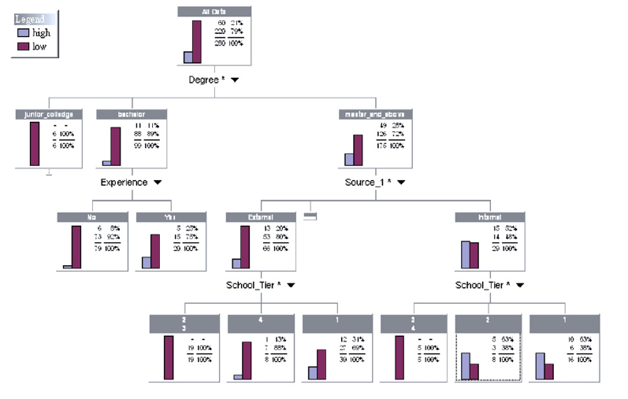
Arboles de decisión

Slide 4
Árboles de decisión
Proporcionan un conjunto de reglas de interpretación simple y que son fáciles de traducir en acciones de negocio
Son eficaces para buscar perfiles o patrones en las bases de datos
Son ineficaces para descubrir relaciones lineales en los datos
Producen segmentaciones inestables por ser codicioso
Tienen poca capacidad predictiva en comparación con otras tecnologías como redes neuronales, GAM, RF, SVM, boosting….

Slide 5
Demostración árbol de decisión
Conjunto a clasificar
Árbol malo
Árbol bueno

Slide 6
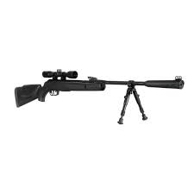
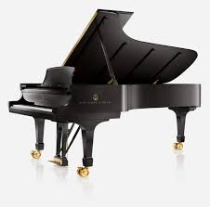
Comparación con otras cajas negras
Panificando un Magnicidio
Redes neuronales
Árboles de decisión

Slide 7
Árboles de decisión
Árboles de decisión
Tienen poca capacidad predictiva en comparación con otras tecnologías como redes neuronales, GAM, RF, SVM, boosting….
Producen segmentaciones inestables por ser codiciosos
Son ineficaces para descubrir relaciones lineales en los datos

Slide 8
Árboles de decisión
Árboles de decisión
Proporcionan un conjunto de reglas de interpretación simple y que son fáciles de traducir en acciones de negocio
Permiten calcular la probabilidad de una dada regla

Slide 9
Método CART
1.Start with all input data, and examine all possible binary splits on every predictor.
2.Select a split with best optimization criterion.
A split might lead to a child node having too few observations (less than the MinLeafSize parameter). To avoid this, the software chooses a split that yields the best optimization criterion subject to the MinLeafSize constraint.
3.Impose the split.
4.Repeat recursively for the two child nodes.
The explanation requires two more items: description of the optimization criterion, and stopping rule.
Stopping rule: Stop splitting when any of the following hold:
•The node is pure.
˗For classification, a node is pure if it contains only observations of one class.
There are fewer than MinParentSize observations in this node.
Any split imposed on this node produces children with fewer than MinLeafSize observations.
The algorithm splits MaxNumSplits nodes.

Slide 10
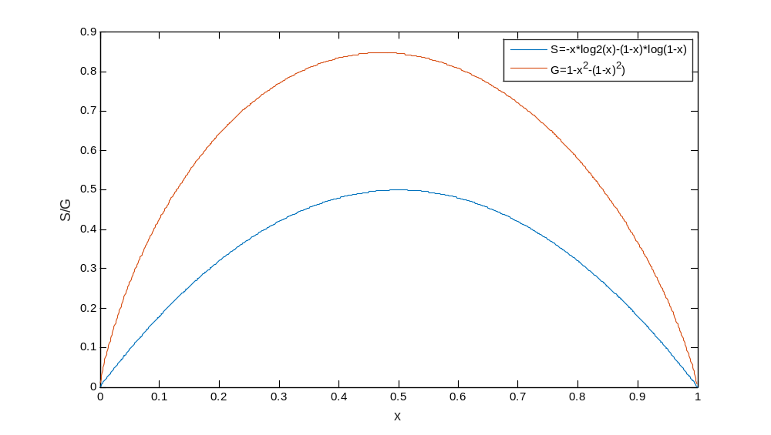



Criterios de pureza
Basado en entropía
Basado en índice de Gini
Para dos categorías

Slide 11
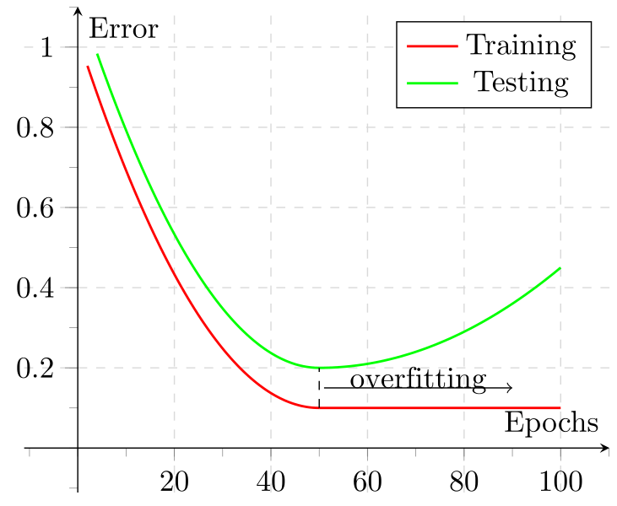
Overfitting

Slide 12
Overfitting

Slide 13
Pruning
Keep aside a part of the dataset for post-pruning of the tree. This is different from the test set and is known as the pruning set.
For a subtree S of the tree, if replacing S by a leaf does not make more prediction errors on the pruning set than the original tree, replace S by a leaf.
Perform step 2 only when no subtree of S possesses the property mentioned in 2.

Slide 14
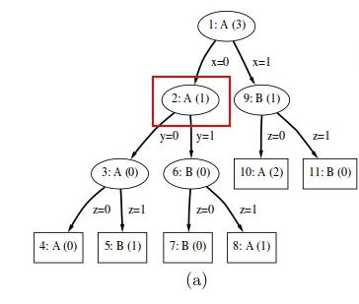
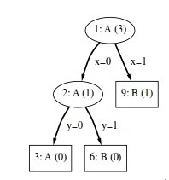
Prunning
En paréntesis aparecen la cantidad de malas clasificaciones de una hoja cuando la testeamos con el conjunto de test

Slide 15
CHAID vs CART
El particionamiento CHAID es mulitivía; el de CART es binario. Por tanto, las estructuras de árbol CHAID suelen ser más simples que las dadas por CART
CART no requiere discretizar variables. CHAID sí
Análisis experimentales han demostrado que CHAID es más vulnerable a generar falsos positivos
CART suele tener mayor capacidad predictiva
Recomendación: probar varios ajustes CHAID y CART y selecciona el de mayor utilidad de negocio

Slide 16
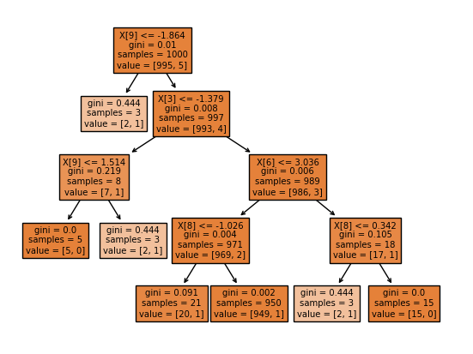
Conjuntos desequilibrados: pureza
Entreno un modelo dónde tengo 5 casos positivos y 995 negativos.

Slide 17
Conjuntos desequilibrados: exactitud
Entreno un modelo dónde tengo 5 casos positivos y 995 negativos.
Consigo un 99.5% de exactitud ! Bieeeen! Bravo!!!!
Mi método de clasificación: Digo que son todos negativos. Le acerté el 99.5% de los casos.

Slide 18
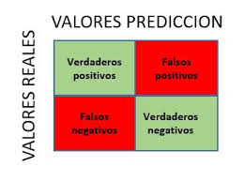
Métodos alternativos de evaluación
Precisión = Vpos / (Vpos + Fpos)
Recall = Vpos / (Vpos + Fneg)

Slide 19
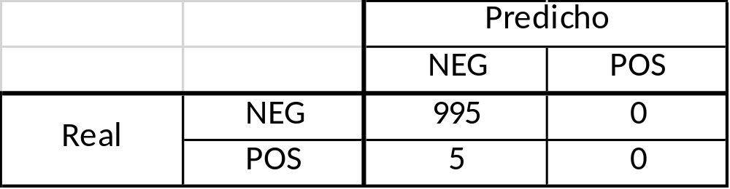
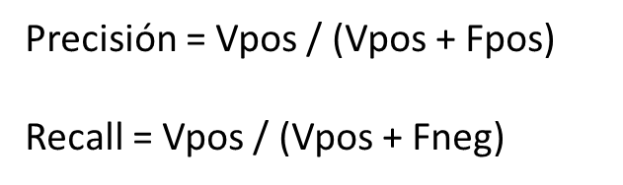
Métodos alternativos de evaluación
Entreno un modelo dónde tengo 5 casos positivos y 995 negativos.
Consigo un 99.5% de exactitud
Recall = 0 / 5 = 0

Slide 20
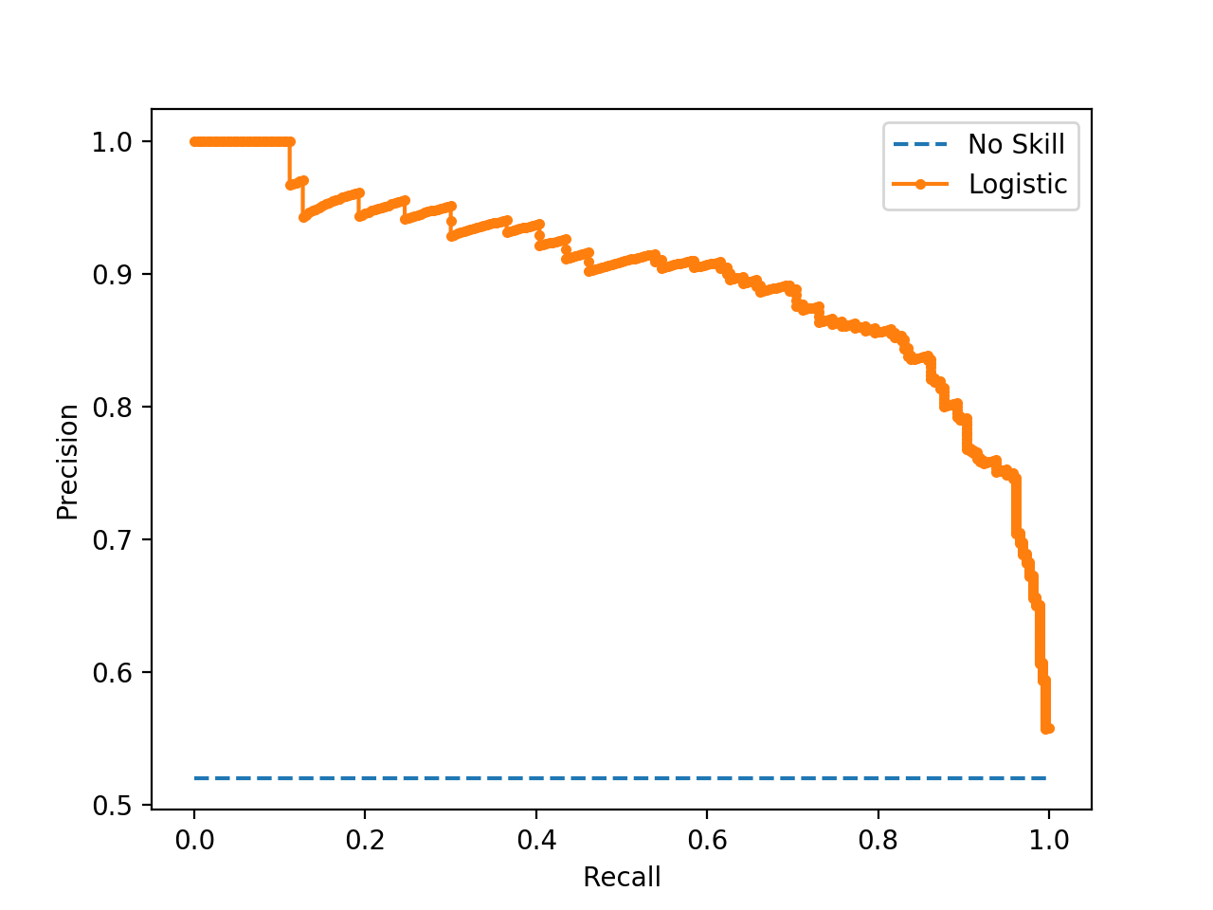

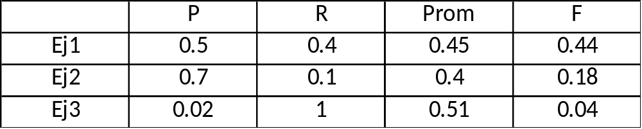
Métodos alternativos de evaluación
El punto correcto depende del costo de cada tipo de error

Slide 21
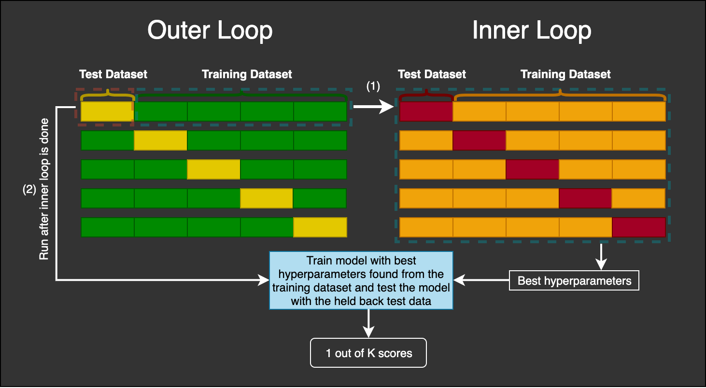

Nested crossvalization

Slide 22
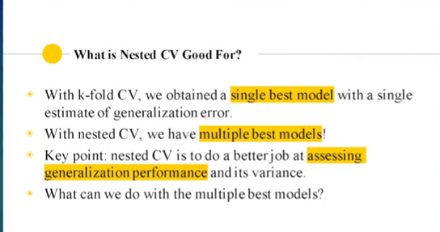
Para qué NCV

Slide 23

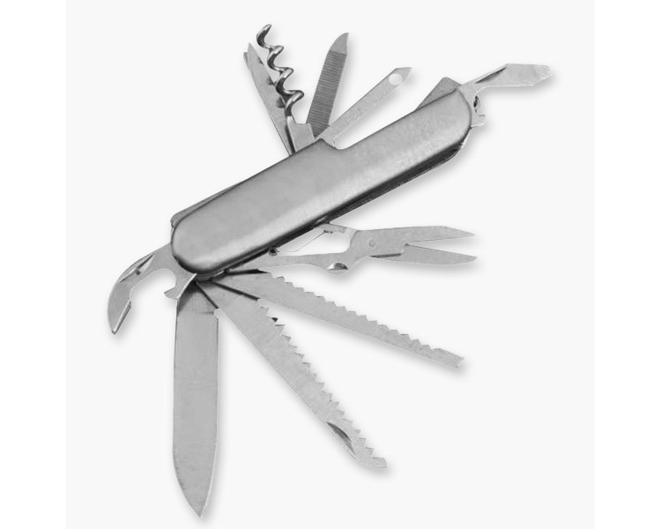
Navajas: China o Suiza
Suiza
China

Slide 24
Machine Learning Chino o Suizo
Selección de datos de entrenamiento (tiempo)
Estimación del error de predicción (datos)
Conocimiento del dominio

Slide 25
Estimación del error de predicción.
China o Suiza
Marketing (cientos de miles de datos)
Train y test para elegir el modelo
Test para estimar el error de predicción
Upstream Optimización de perforación y estimulación
Nested Cross Validation
Cross Validation
Diagnóstico de Fallas
Ea
- Ea
- Pe
- Pe

Slide 26
Selección de datos
China o Suiza
Marketing (cientos de miles de datos)
Selección por filtros y conocimiento experto
Upstream Optimización de perforación y estimulación
Selección por filtros y conocimiento experto
Diagnóstico de Fallas
Filtrado automático

Slide 27
Modelado
China o Suiza
Marketing (cientos de miles de datos)
Relación entre capacidad de predicción y capacidad de explicación
Upstream Optimización de perforación y estimulación
Relación entre capacidad de predicción y capacidad de explicación
Diagnóstico de Fallas
Tiempo de cálculo
IoT
Capacidad de cálculo y memoria

Slide 28
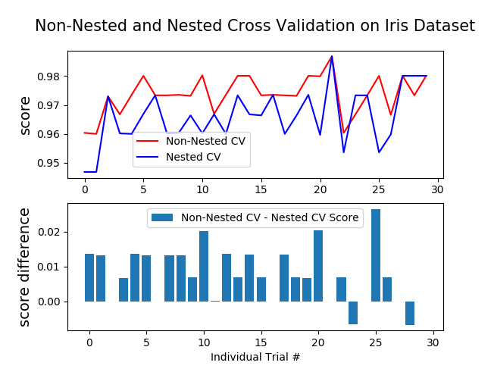
Cuándo usar Nested Cross Validation
Nested cross-validation when selecting classifiers is overzealous for most practical applications, Jacques Wainer, Gavin Cawley

Slide 29


Slide 30
Modelo con árboles de decisión
Caso Ejemplo: Predicción de falla en proyectos en base a datos de mitad de año.
Nro de proyectos: 100
Balanceados 50% éxitos 50% fracasos
Dos variables predictoras

Slide 31
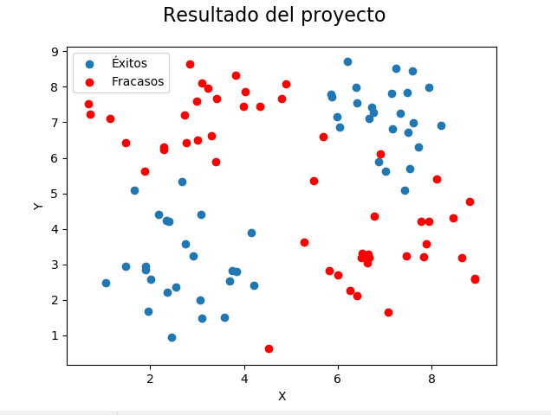
Caso Ejemplo
Predicción de falla en proyectos en base a datos de mitad de año.

Slide 32
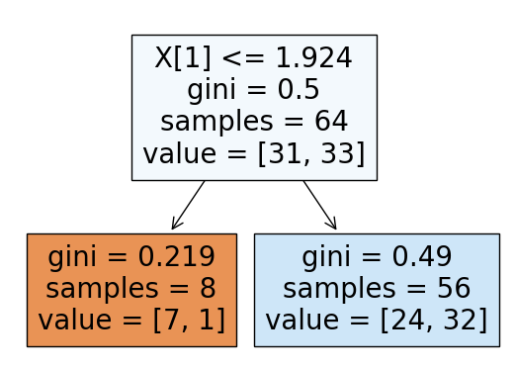
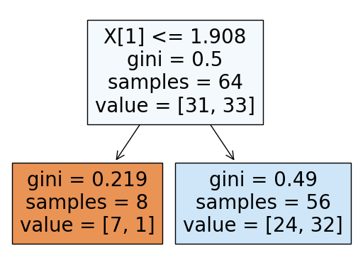
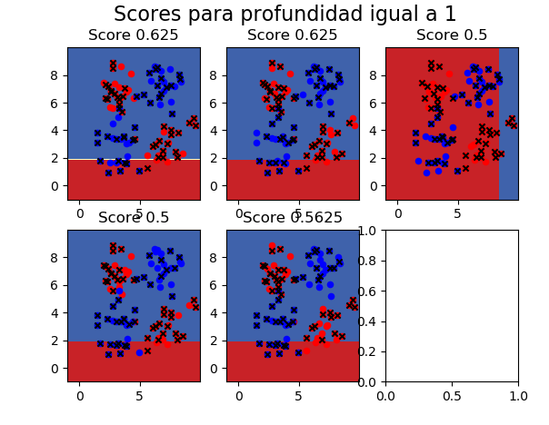
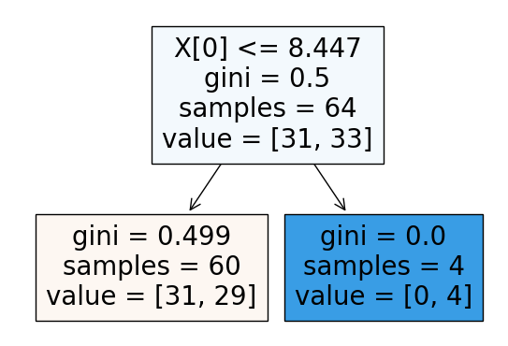
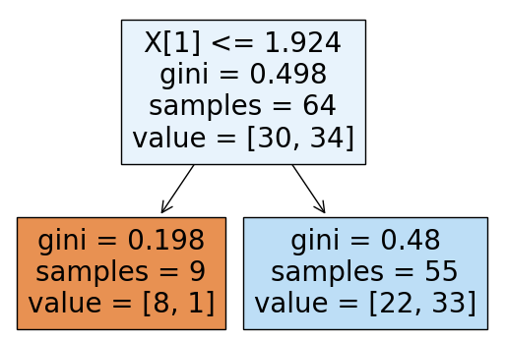
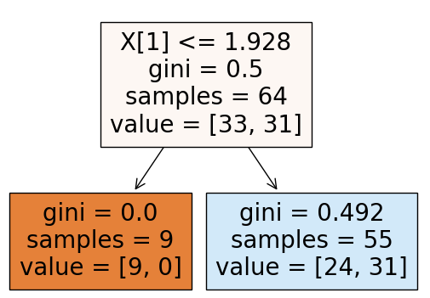
Modelo con árboles de decisión

Slide 33
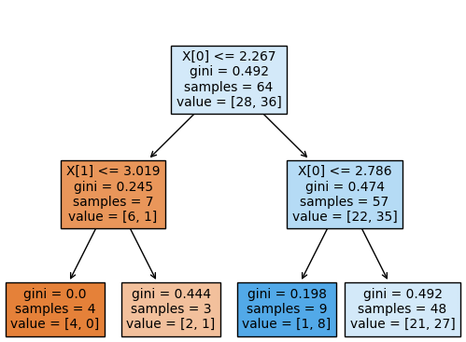
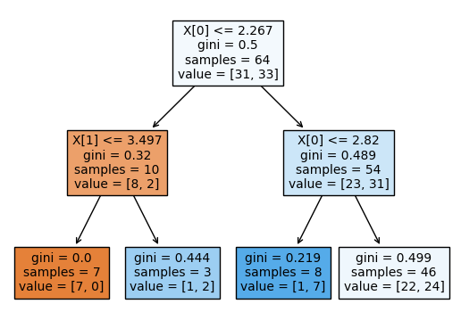
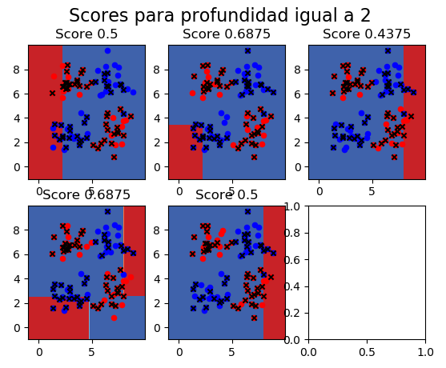
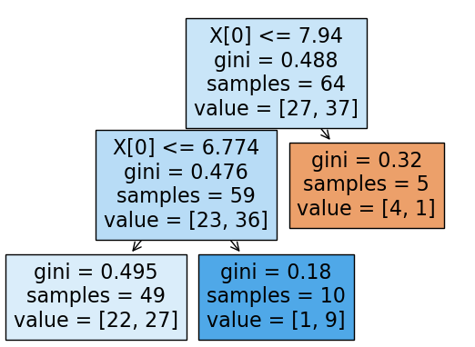
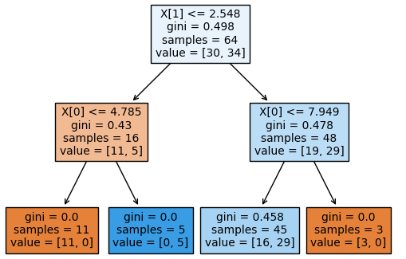
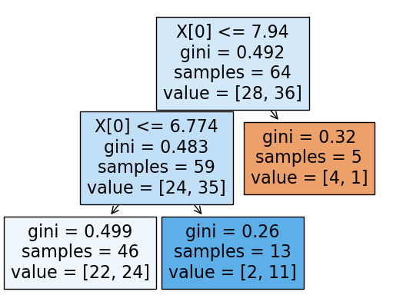
Modelo con árboles de decisión

Slide 34
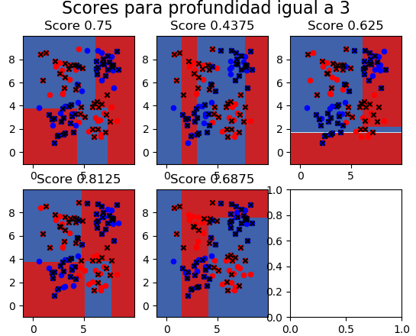
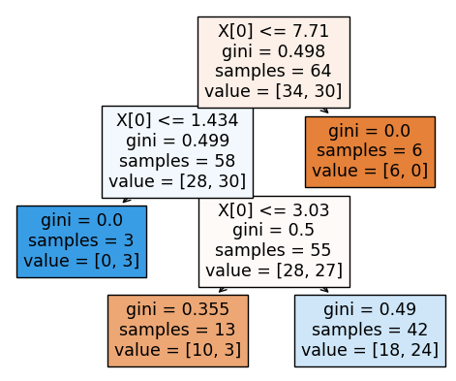
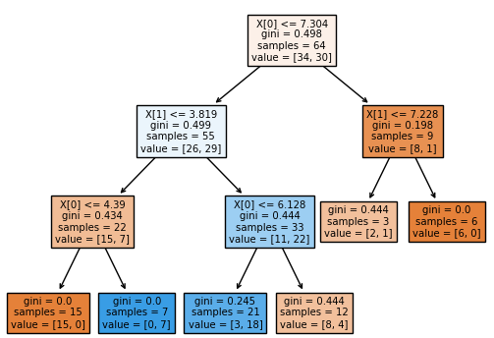
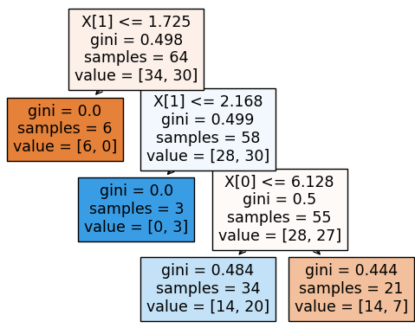
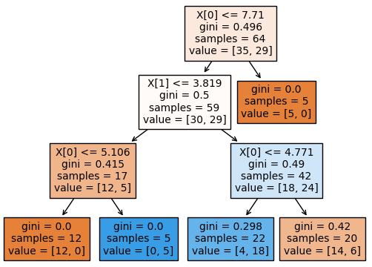
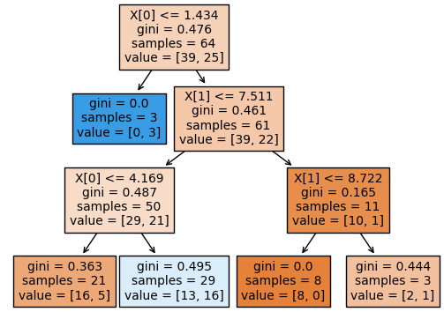
Modelo con árboles de decisión

Slide 35
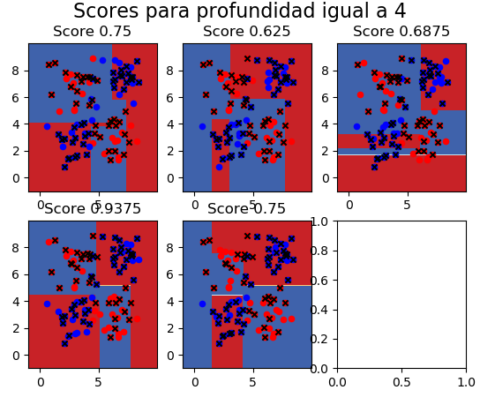
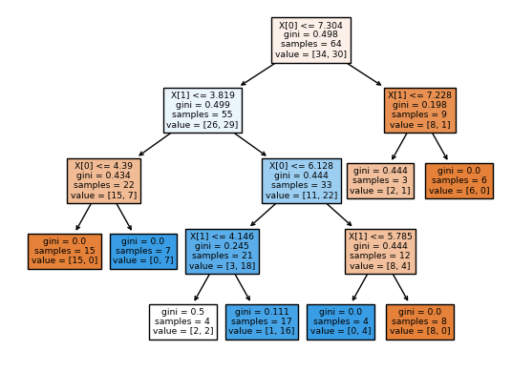
Modelo con árboles de decisión

Slide 36
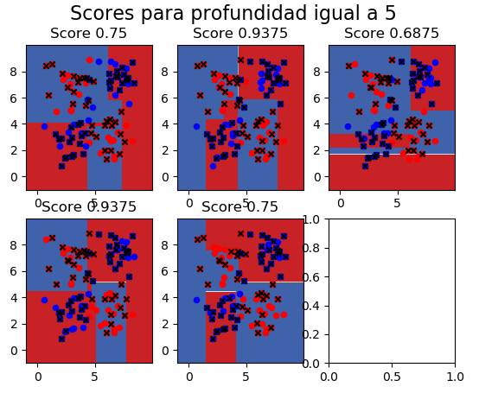
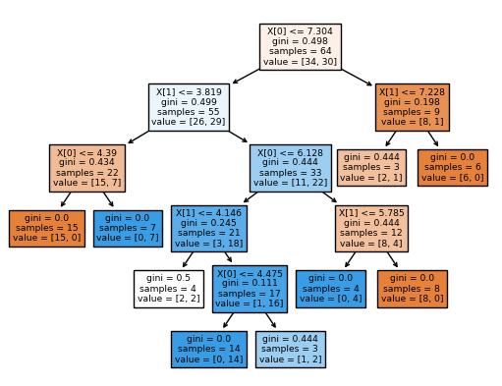
Modelo con árboles de decisión

Slide 37
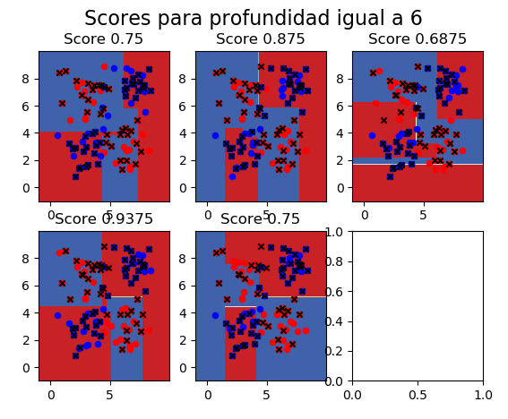
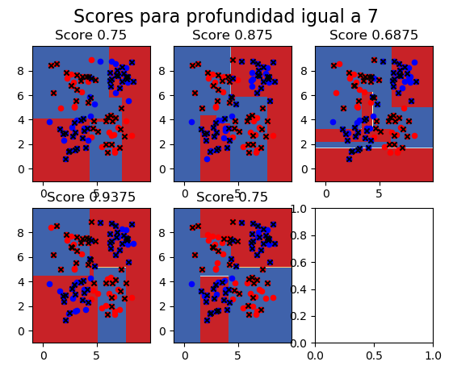
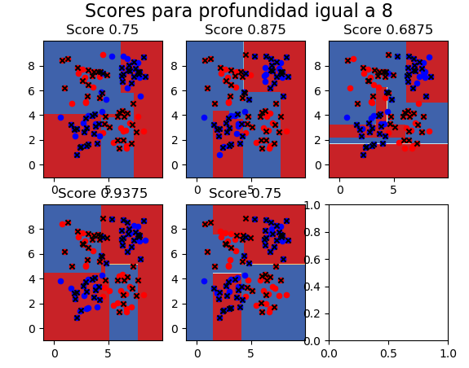
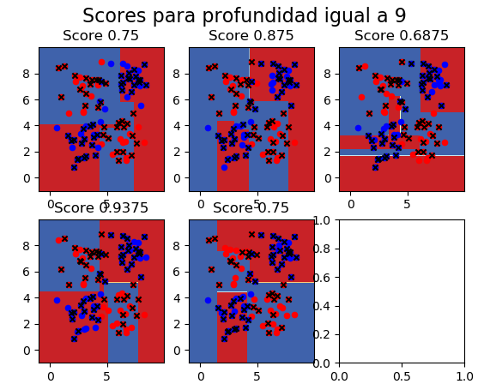
Modelo con árboles de decisión

Slide 38
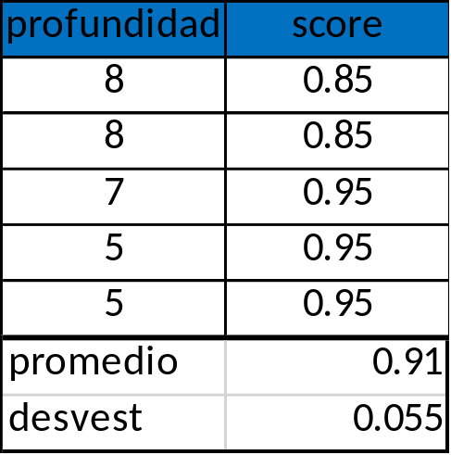
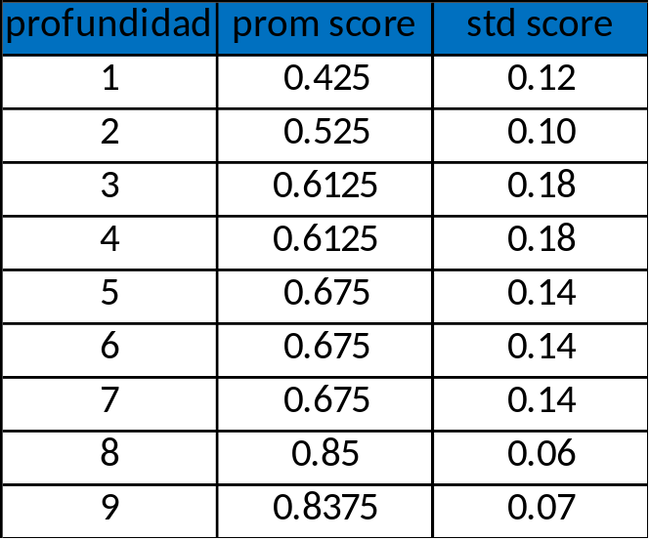
Modelo con árboles de decisión

Slide 39
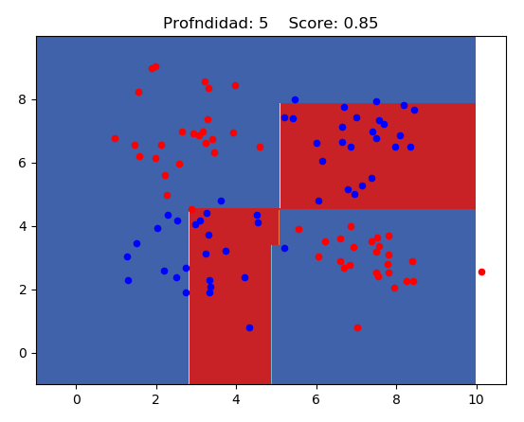
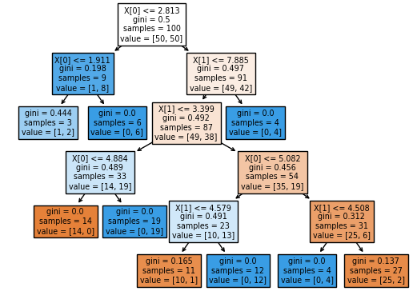
Modelo con árboles de decisión

Slide 40
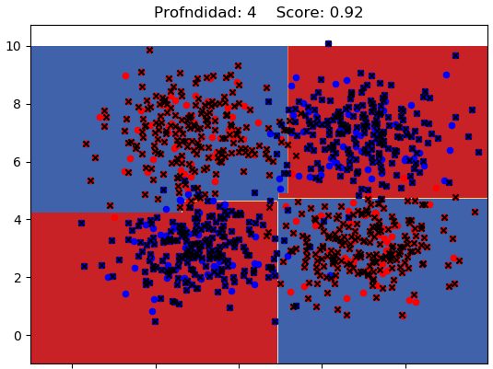
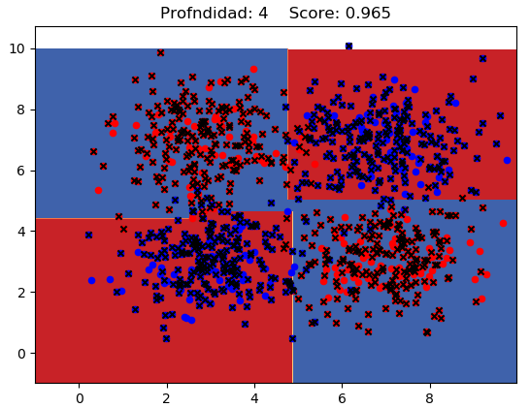




Uso diez veces más datos

Slide 41


Uso diez veces más datos

Slide 42

Le pongo título a las variables
ejemplo_crosvalidation_arbol_nested_final_con_resta

Slide 43


Creo la variable desvío de presupuesto

Slide 44

limitaciones

Slide 45

limitaciones

Slide 46


Modelo con dos variables

Slide 47
GRACIAS!

Slide 48
Modelo con árboles de decisión

Slide 49



Estimación de caudal a Mach>1

Slide 50



Inyección de polímero

